Slide 1
Gestione AIT
Allievo: Andrea Lupica
Docente Responsabile: Fabrizio Valsangiacomo
Classe : 4AC
Anno scolastico : 2016/2017
Versione 2.0
Notes:
Gestione dell’Approccio Interdisciplinare Tematico
Presentazione già fatta il 25.10

Slide 2
Scopo
Organizzazione degli AIT del CPT Trevano
Gestione informatizzata tramite un sito web
Notes:
Organizzare le pianificazioni degli docenti di Trevano per gestire gli AIT
Il tutto tramite sito web

Slide 3
Condizioni iniziali
Requisiti:
Sito web responsive e user-friendly
Compatibile sui browser più utilizzati
Gestire le pianificazioni dei docenti
Il docente inserisce le proprie ore
Gestione del DB da interfaccia web
Più utenti con permessi diversi

Slide 4
Strumenti utilizzati
Linguaggi di programmazione
Bootstrap
Xampp
SourceTree
Atom
Filezilla
Notes:
Html,php,css,mysql,ajax,javascript,jquery
Design sito
Lavorare in locale
Versioning
Editor
!! FPDF e Captcha

Slide 5
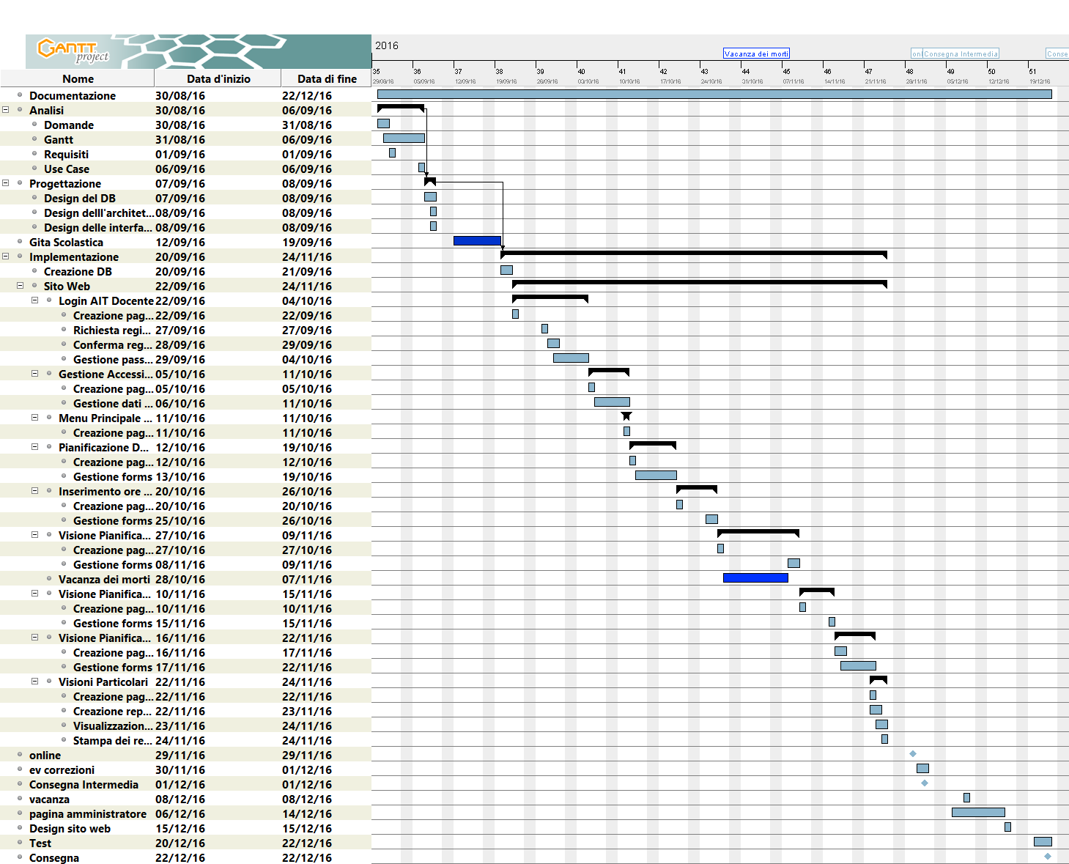
Organizzazione del lavoro
Notes:
Sulla documentazione potrete vederlo meglio
Consuntivo leggermente diverso
Avuti altri impegni: esame di economia, presentazione dello stage, visita a friborgo, presentazione ai direttori

Slide 6
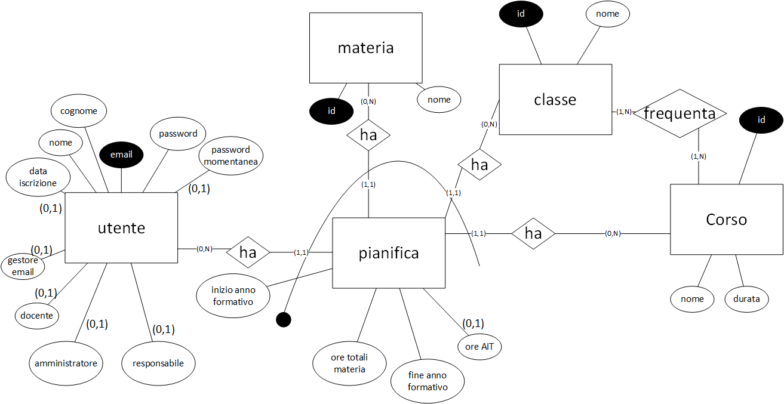
Database
Notes:
Utente
Materia
Classe
Corso
Pianifica
Un utente insegna più materie a più classi di più corsi

Slide 7
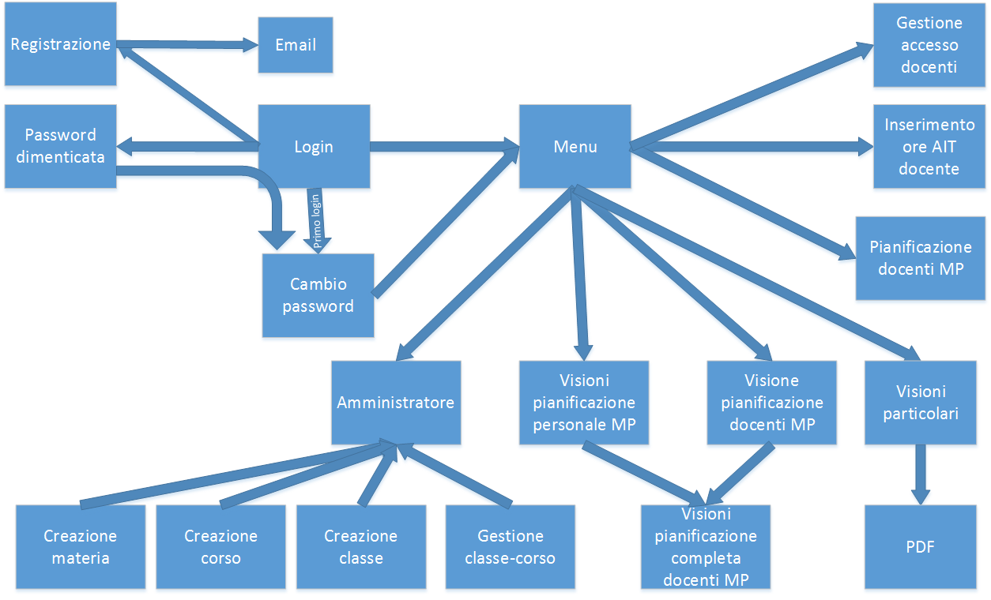
sitemap

Slide 8
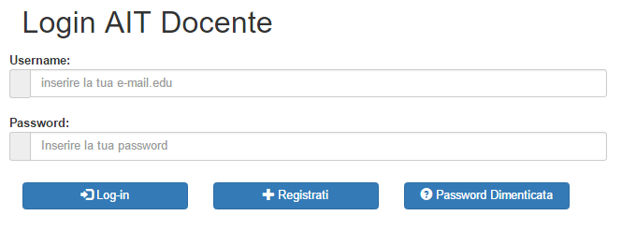
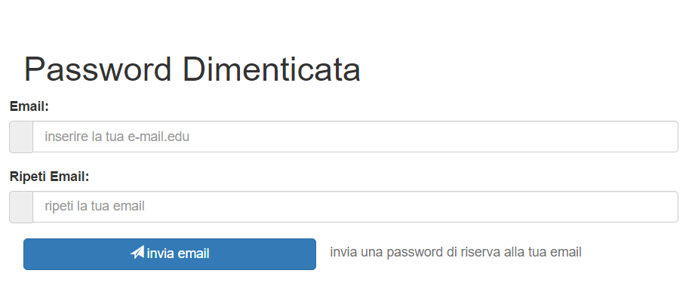
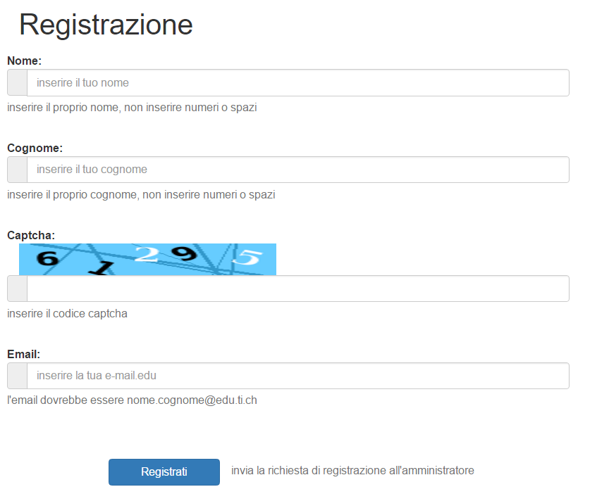
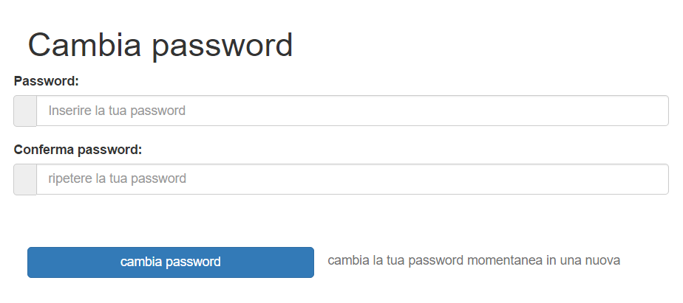
Sito web
Notes:
6
Registrazione Cambia Password
Password dimenticata

Slide 9
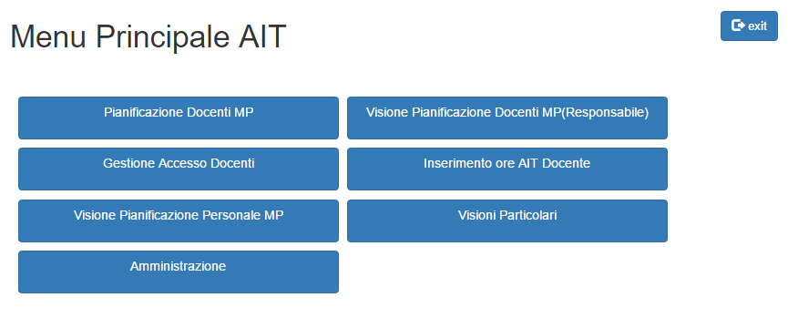
Sito web
Notes:
Momento in cui facciamo l’accesso
Visione Docente
Visione Responsabile
Visione Amministratore

Slide 10
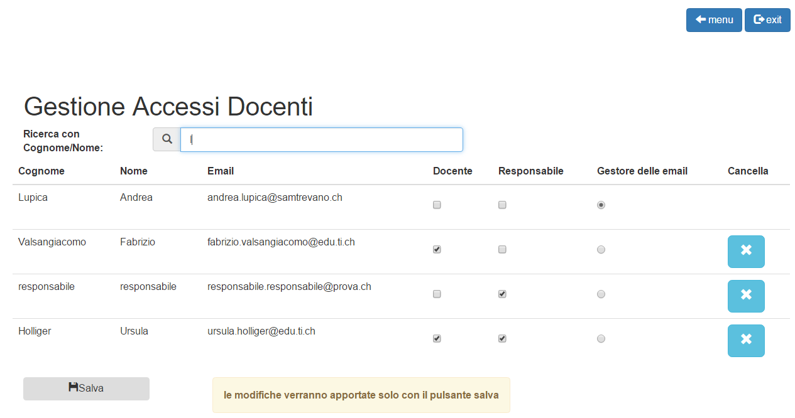
Sito web
Notes:
10
Elenco di tutti gli utenti registrati
Decidere se è docente, responsabile o se gestisce le email al posto di qualcun altro.
Eliminare l’account in caso non faccia più parte del sito
Trovare indicazioni tramite la barra di ricerca
No autoeliminazione
Admin no eliminato, responsabile no eliminato da responsabile
Segnalazione per eliminazione
Se eliminato pianificazioni rimangono

Slide 11
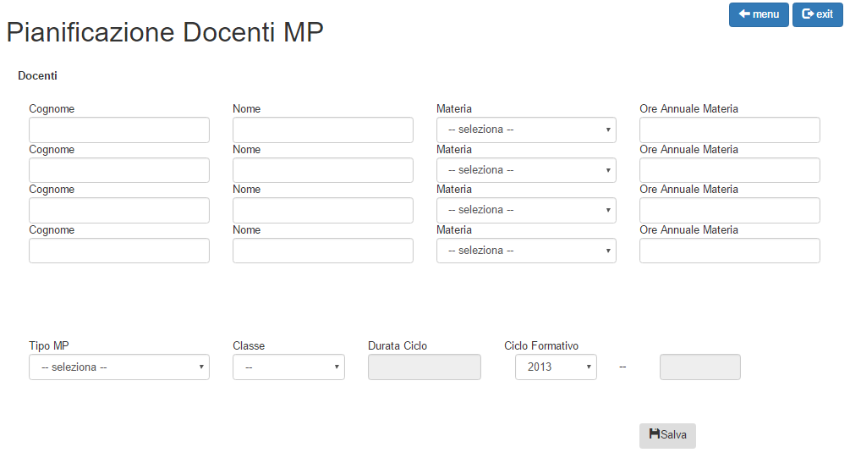
Sito web
Italiano
Tedesco
Inglese
Matematica Fondamentale
Matematica Specifica
Fisica
Chimica
Biologia
Storia e politica
Economia e diritto
MP1 SPAI con AU
MP1 SPAI senza AU
MP1 SPAI (MPI)
MP1 SAM I
MP1 SAM E
MP1 SAM D
MP1 SAM C
MP2 Tecnica
MP2 Natura
A1A
A1B
..
1
2
3
4
Risultato in base alla scelta del tipo MP
Risultato in base alla scelta del tipo MP
Notes:
No case sensitive

Slide 12
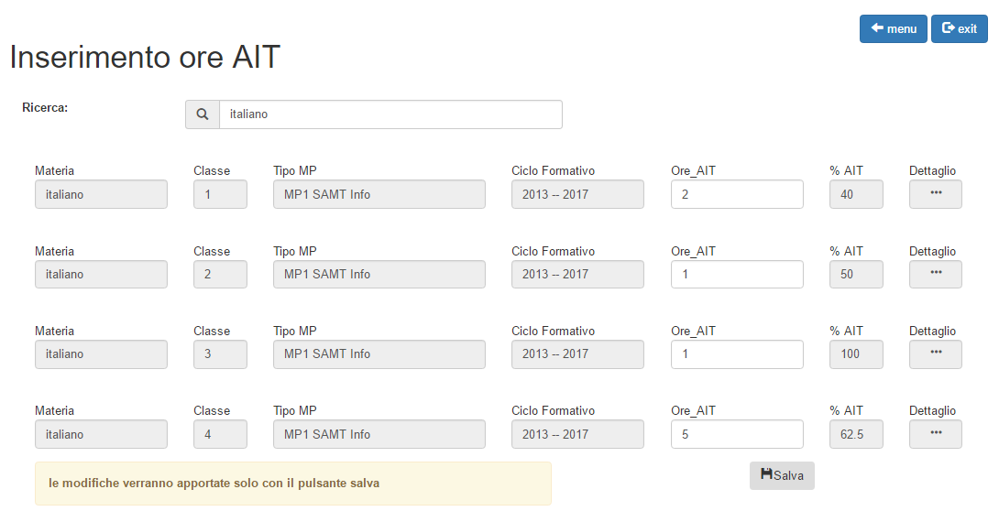
Sito web
% delle ore rispetto alle ore annuali materia di «Pianificazione Docenti MP»
Come da «Visione Pianificazione Completa Docenti MP»

Slide 13
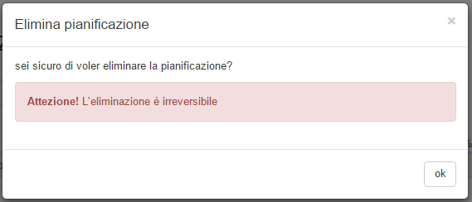
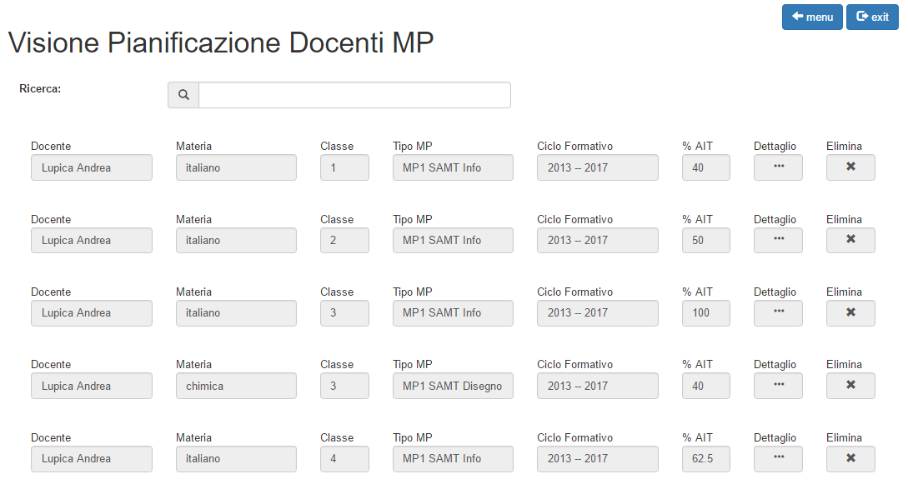
Sito web
Come da «Visione Pianificazione Completa Docenti MP»
Notes:
13

Slide 14
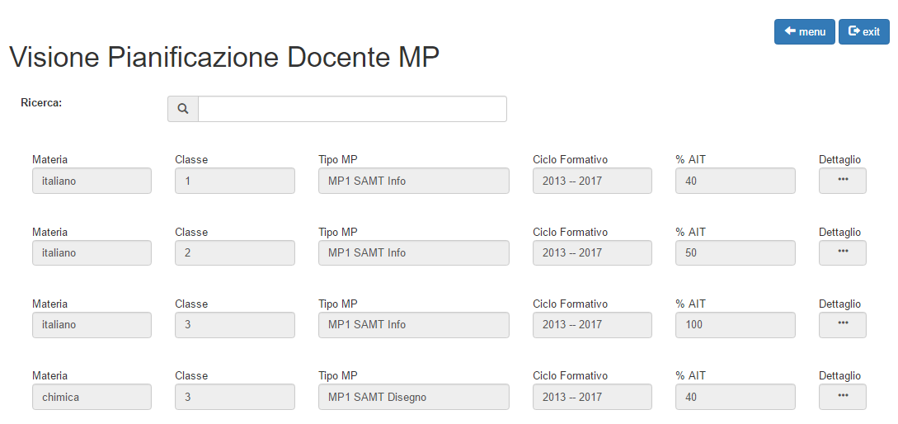
Sito web
Come da «Visione Pianificazione Completa Docenti MP»

Slide 15
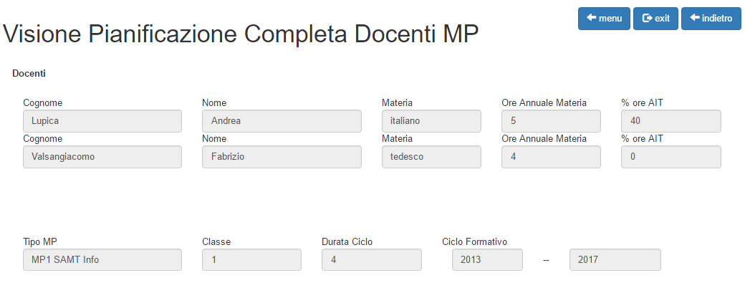
Sito web
Numero di docenti può variare (max 4)

Slide 16
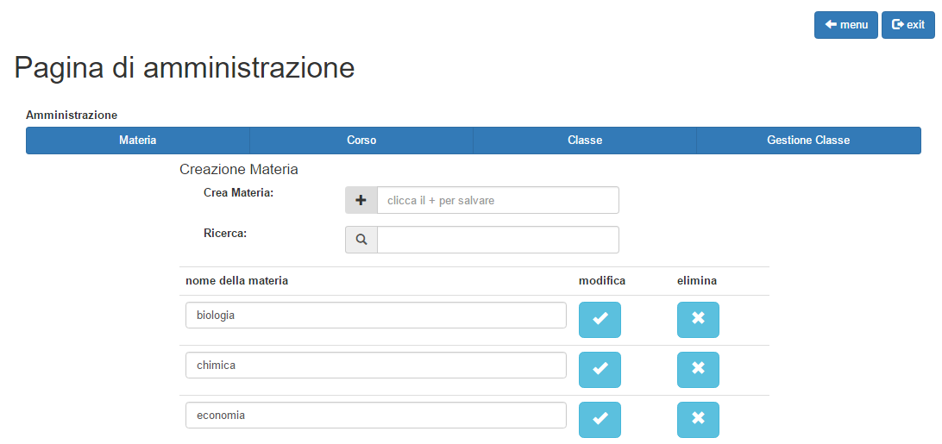
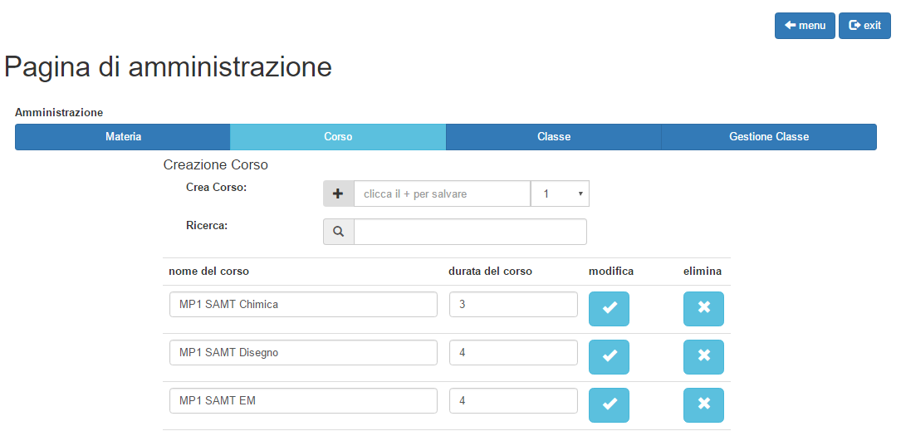
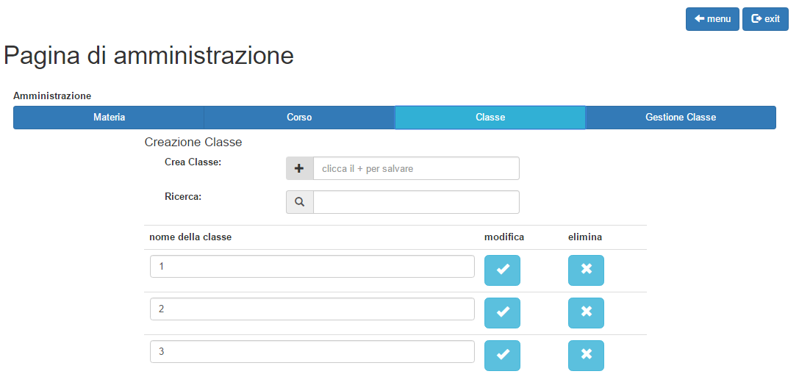
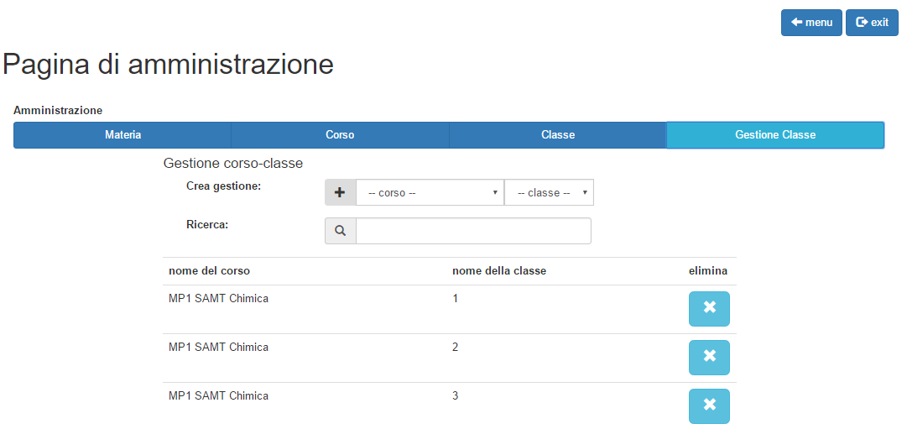
Sito web
Notes:
14
Menu che ha dipendenza di dove clicchiamo abbiamo differenti opzioni, se ad esempio clicchiamo su…. Vedremo….
Inserire nome della materia
Ricerca tramite barra di ricerca
Possibilità di modificare i nomi e cancellare eventuali materie non più presenti.

Slide 17
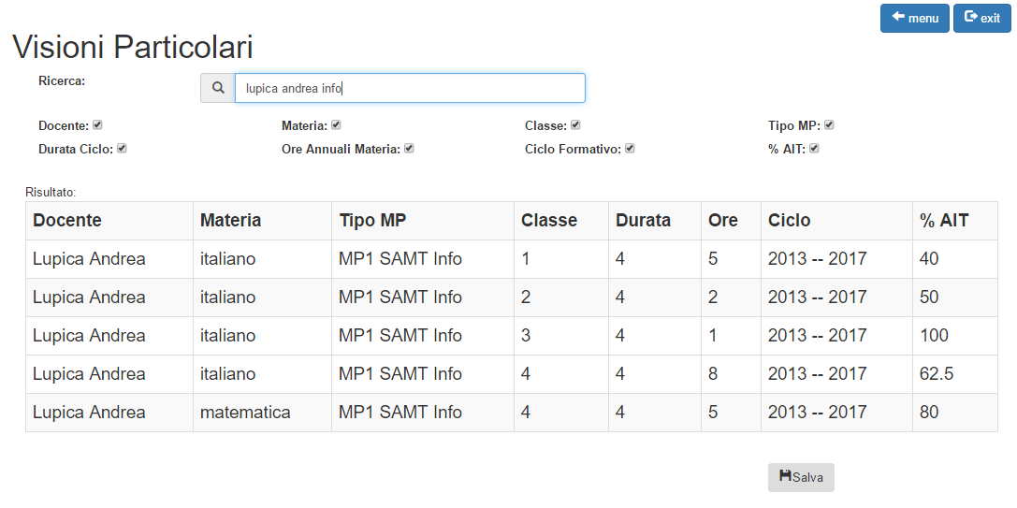
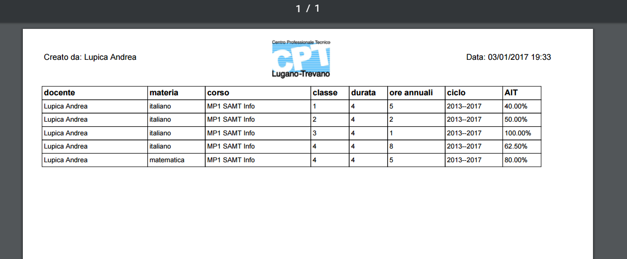
Sito web

Slide 18
conclusioni
Cosa ho imparato da questo progetto?
Sviluppi futuri?
Considerazioni personali ?
Notes:
17
Partito da 0➔ fatto sito web
bootstrap,php,ajax
Captcha
Aggiustare il bootstrap, nell’ultima pagina ordinamento per colonne, aggiunta delle classi, creare un manuale del sito, e ovviamente, risolvere eventuali errori presenti nel sito
Bello, piaciuto il fatto che sia utilizzato, dà soddisfazione

Slide 19

Domande

